Slide 1
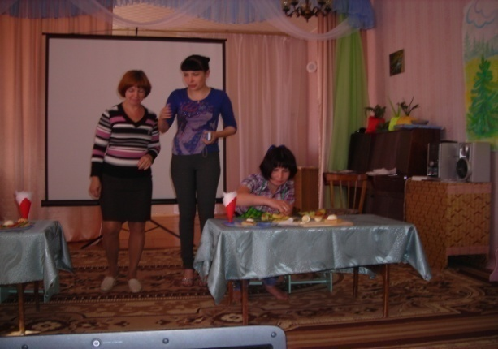
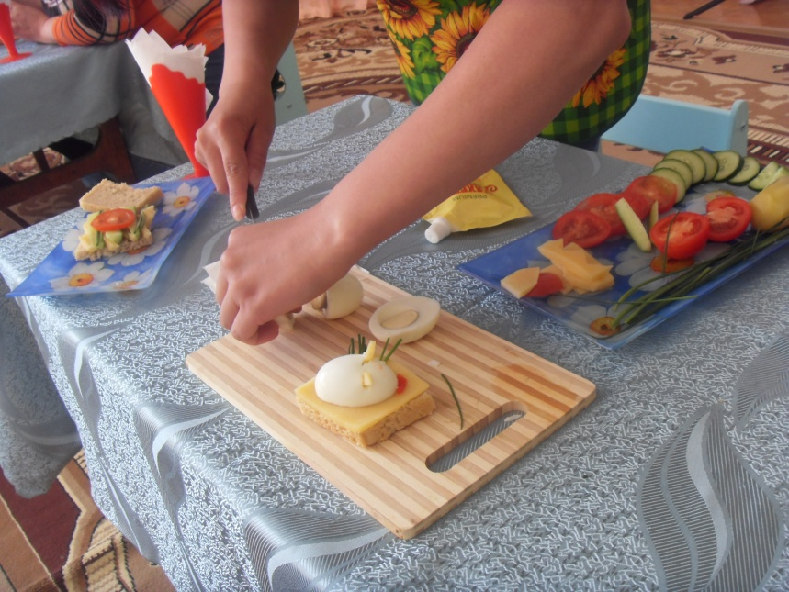
Презентация родительского собрания на тему: «Питание будущих первоклассников» Задачи: формирование у родителей ясных представлений о продуктах, приносящих пользу организму, об организации правильного здорового питания. Формировать у родителей интерес и готовность к соблюдению правил рационального и здорового питания; Способствовать развитию творческих способностей , умения работать сообща, согласовывая свои действия.

Slide 2
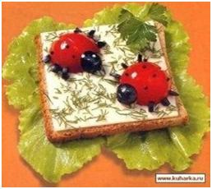
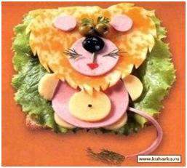
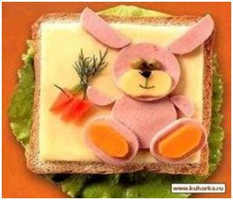
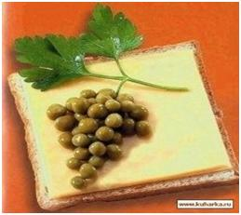
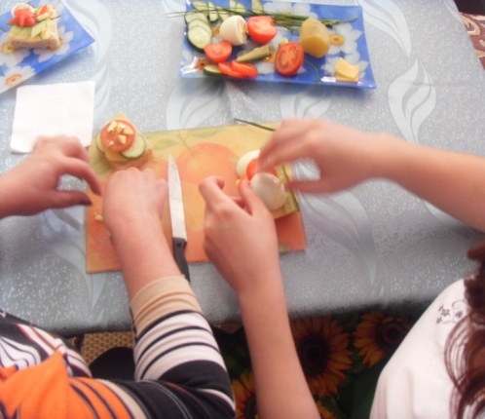
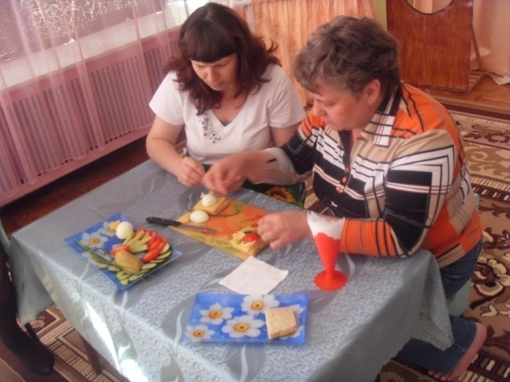
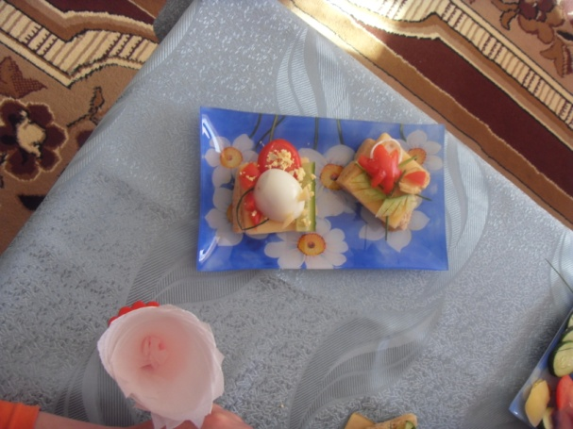
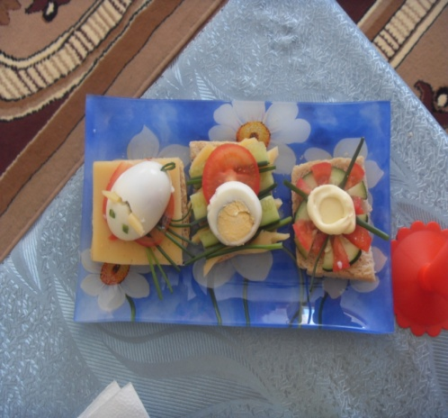
Все знают, что детей привлекает все необычное, яркое и интересное. Это касается и еды.
Предлагаю устроить небольшой «Кулинарный поединок», за 5 минут приготовить необычный, красивый бутерброд, который ребенок сможет взять как в школу, так и перекусить после школы дома самостоятельно.

